Slide 1

Nayarit
Ficha Estatal
Marzo 2026

Slide 2
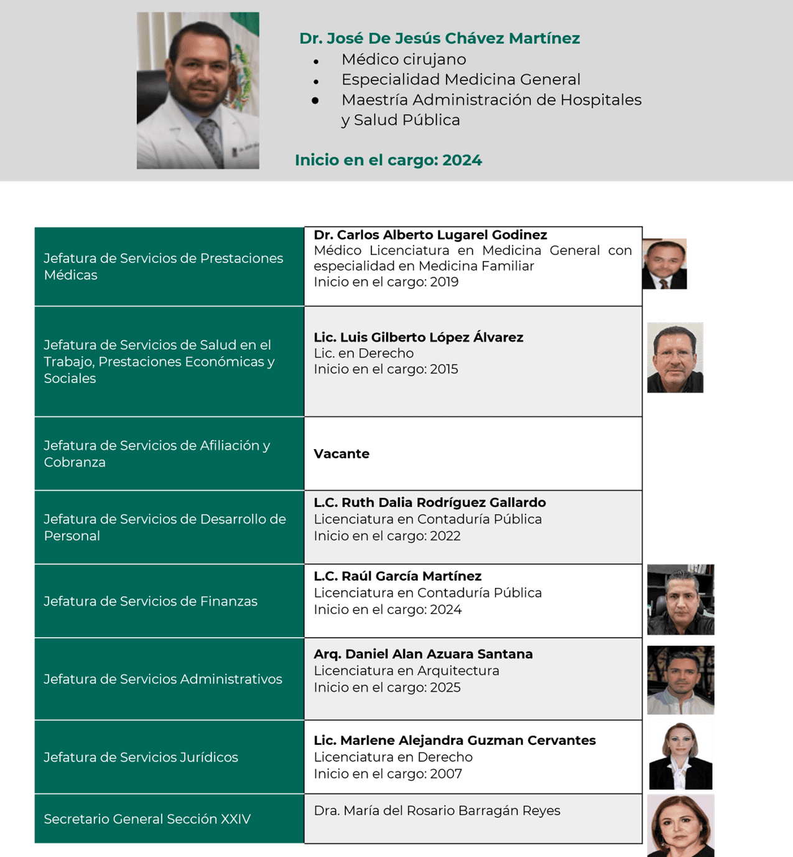
NAYARIT

Slide 3







NAYARIT
Población
643,563 48%
4,756 0.36%
Población estatal 1,338,499
147,400 11%
295,666 22%
247,114 18%
Datos generales
Categoría | 2018 | 2026 | Variación
PDA | 512,403 | 643,563 | 26%
Titulares | 270,990 | 363,038 | 34%
Puestos de trabajo | 138,808 | 186,908 | 35%
Pensionados | 42,159 | 58,219 | 38%
Conservación de derechos | 6,266 | 9,841 | 57%
Sin empleo asociado | 83,757 | 83,646 | 0%
Estudiantes | 80,193 | 81,537 | 2%
Seguro de Salud de Familia | 2,713 | 288 | -89%
Continuación voluntaria | 851 | 1,821 | 114%
Familiares | 241,413 | 280,525 | 16%
Esposa(o)/concubina(rio) | 83,630 | 98,718 | 18%
Hijas e hijos | 118,331 | 116,409 | -2%
Madres y padres | 39,452 | 65,398 | 66%
Personas Trabajadoras Independientes
febrero |  | Variación
2025 | 2026
7,476 | 9,035 | 21%
Personas Trabajadoras de Plataformas Digitales
Fuente: Dirección de Incorporación y Recaudación, IMSS, datos abiertos con información mensual del número de personas derechohabientes adscritas a clínicas del IMSS. Corte enero de 2026.
febrero 2026
0
*La afiliación al Seguro de Salud de Familia disminuye en virtud del incremento en los nuevos esquemas de aseguramiento.

Slide 4
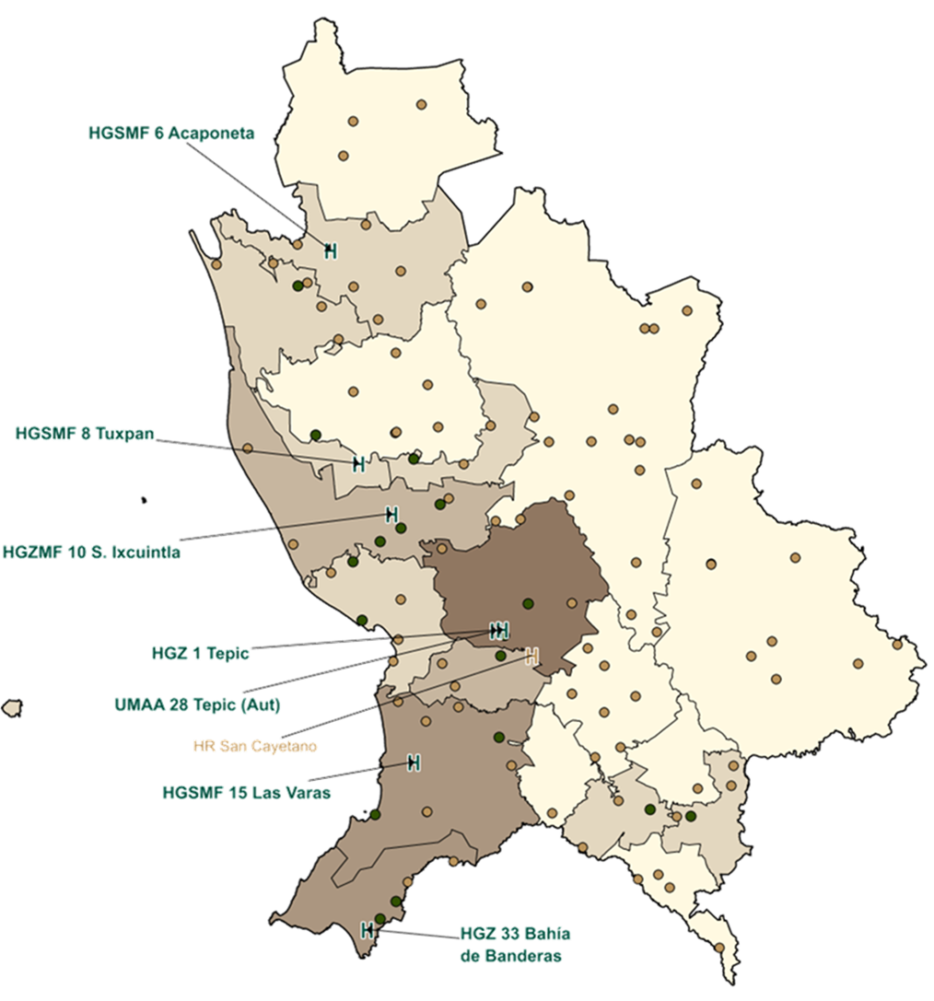
NAYARIT
Infraestructura médica IMSS e IMSS Coplamar
2o Nivel | Unidades
UMAA (aut) | 1
HR | 1
HGZ | 3
HGS | 3
TOTAL | 8
Nivel | IMSS Ordinario
 | Unidades | Consultorios de MF | Camas | Camas no censables
Primer | 21 | 72 | 0 | 42
Segundo | 7 | 14 | 433 | 290
Total | 28 | 86 | 433 | 332
IMSS-COPLAMAR
Nivel | Unidades | Consultorios de MF | Camas
Primer | 88 | 82 | 0
Segundo | 1 | 4 | 36
Total | 89 | 86 | 36
1. Incluye 21 UMF, 0 UMFH y 0 UMF-UMAA, y no incluye 10 Unidades Auxiliares de Medicina Familiar. 2. Incluye la UMAA1,
Corte de información: enero de 2026

Slide 5
NAYARIT
Capacidad médica instalada
Segundo nivel | Inicio de Productividad | Camas | Camas no censables | Camas de cuidados intensivos | Qx* | Consultorios de especialidades
HGSMF 8 Tuxpan | Junio de 1966 | 14 | 12 | 0 | 0 | 3
HGSMF 6 Acaponeta | Abril de 1974 | 12 | 7 | 0 | 0 | 2
HGSMF 15 Las Varas | Abril de 1974 | 7 | 6 | 0 | 0 | 2
HGZMF 10 S. Ixcuintla | Abril de 1974 | 50 | 21 | 0 | 2 | 12
HGZ 1 Tepic | Octubre de 1976 | 195 | 118 | 9 | 4 | 34
UMAA 28 Tepic (Aut) | Abril de 2010 | 0 | 14 | 0 | 3 | 8
HGZ 33 Bahía de Banderas | Junio de 2020 | 155 | 112 | 12 | 5 | 43
HR San Cayetano | Julio de 2025 | 0 | 0 | 0 | 0 | 0
Total |  | 433 | 290 | 21 | 14 | 104
Corte de Información: enero de 2026
* No se consideran salas de tococirugía, expulsión y recuperación.

Slide 6
NAYARIT
Equipo relevante
Segundo nivel | Aparatos de Tomografía | Equipos de Resonancia Magnética | Mastógrafo | Arcos en C | Máquinas de Hemodiálisis | Sala de Hemodinamia
HGZ 1 Tepic | 1 | 0 | 1 | 0 | 19 | 1
HGSMF 8 Tuxpan | 0 | 0 | 0 | 0 | 0 | 0
HGZMF 10 S. Ixcuintla | 0 | 0 | 0 | 0 | 0 | 0
HGSMF 6 Acaponeta | 0 | 0 | 0 | 0 | 0 | 0
HR San Cayetano | 0 | 0 | 0 | 0 | 0 | 0
HGSMF 15 Las Varas | 0 | 0 | 0 | 0 | 0 | 0
HGZ 33 Bahía de Banderas | 0 | 0 | 0 | 0 | 0 | 0
UMAA 28 Tepic (Aut) | 0 | 0 | 0 | 1 | 12 | 0
Total | 1 | 0 | 1 | 1 | 31 | 1
Proyectos de implementación/sustitución 2019-2025. Compra 2025-2026 Fuente: Cédula de actualización de variables seleccionadas del IFU, enviadas por el OOAD. Corte de información: enero de 2026

Slide 7
NAYARIT
21 Unidades de Medicina Familiar
14 Unidades Médicas de lunes a viernes
Unidad Médica | Antigüedad | Consultorios de Medicina Familiar | Productividad a febrero
UMF 9 Ruiz | 51 | 1 | 1,177
UMF 7 Tecuala | 51 | 2 | 1,798
UMF 4 Villa Hidalgo | 48 | 1 | 1,235
UMF 3 Cora | 56 | 1 | 600
UMF 22 San Juan Abajo | 41 | 1 | 1,102
UMF 21 Pimientillo | 33 | 1 | 606
UMF 20 Tepic | 43 | 2 | 1,154
UMF 2 Fco. Madero | 51 | 3 | 2,565
UMF 18 Ixtlán Río | 45 | 2 | 2,441
UMF 17 Ahuacatlán | 45 | 2 | 1,929
UMF 14 Compostela | 51 | 2 | 2,270
UMF 13 San Blas | 51 | 1 | 1,465
UMF 12 Aután | 48 | 1 | 712
UMF 11 Yago | 51 | 1 | 626
Total | 48.0 | 21 | 19,680
No incluye Unidades Auxiliares de Medicina Familiar Corte de información: Semana 9 febrero 2026

Slide 8
NAYARIT
21 Unidades de Medicina Familiar
7 Unidades Médicas de tiempo completo
Unidad Médica | Antigüedad | Consultorios de Medicina Familiar | Consultorios de TC | Productividad a febrero
UMF 27 San José del Valle | 51 | 6 | 3 | 14,154
UMF 16 La Peñita | 51 | 2 | 1 | 3,654
UMF 5 Tepic | 38 | 7 | 3 | 17,826
UMF 24 Tepic | 31 | 16 | 7 | 40,295
UMF 26 Xalisco | 25 | 4 | 2 | 9,184
UMF 19 Mezcales | 25 | 6 | 3 | 13,241
UMF 25 Tepic | 24 | 10 | 2 | 21,874
Total | 35.0 | 51 | 21 | 120,228
No incluye Unidades Auxiliares de Medicina Familiar Corte de información: Semana 9 febrero 2026

Slide 9

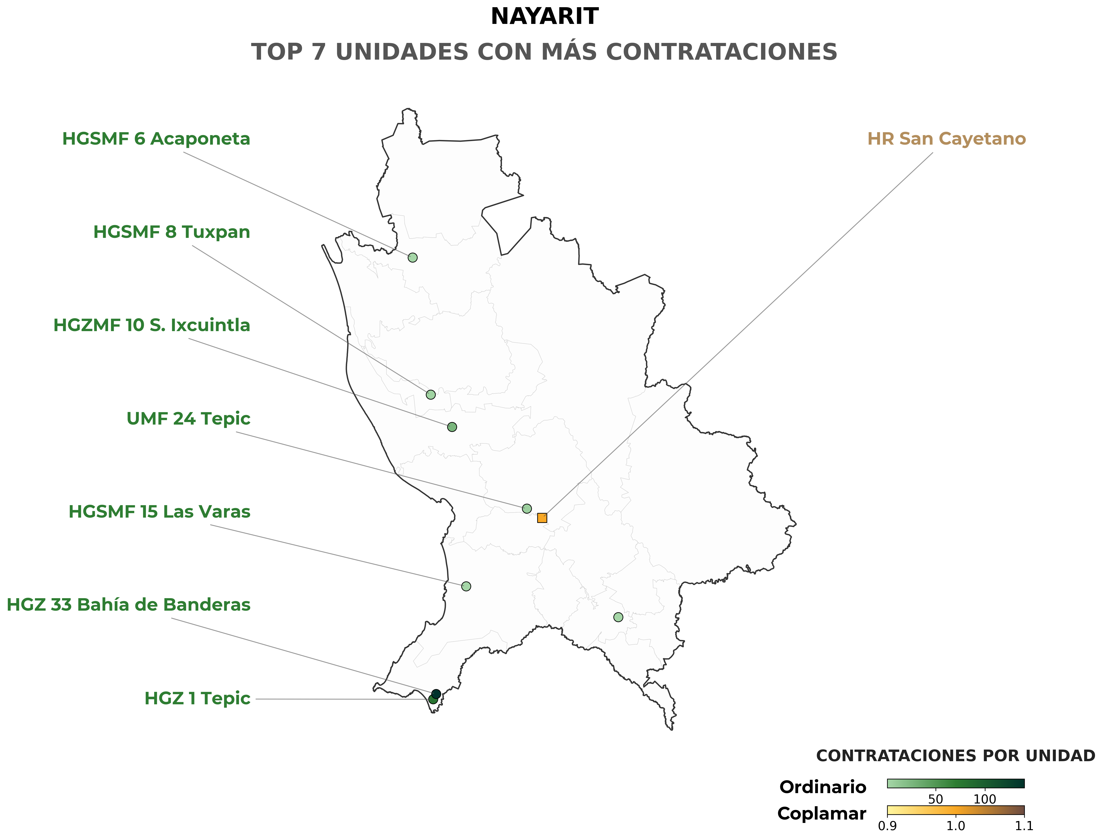
NAYARIT
Especialistas, Draft 2025
Plazas
Total
39
102
Sustitución
63
Corte de Información: marzo 2025

Slide 10
NAYARIT
Meta: Cirugías
Unidad medica | Qx | Meta anual | Avance a fecha Actual | Meta a fecha Actual | % Avance a mes actual | % Avance anual
UMAA 28 Tepic (Aut) | 3 | 5,475 | 408 | 891 | 46% | 7%
HGZMF 10 S. Ixcuintla | 2 | 3,650 | 268 | 445 | 60% | 7%
HGZ 1 Tepic | 6 | 10,950 | 716 | 1,499 | 48% | 7%
HGZ 33 Bahía de Banderas | 6 | 10,950 | 628 | 1,440 | 44% | 6%
HGSMF 8 Tuxpan | 1 | 1,825 | 23 | 128 | 18% | 1%
HGSMF 6 Acaponeta | 1 | 1,825 | 17 | 128 | 13% | 1%
HGSMF 15 Las Varas | 1 | 1,825 | 17 | 128 | 13% | 1%
SUBTOTAL | 20 | 36,500 | 2,077 | 4,659 | 35% | 4%
Avance alcanzado respecto a la meta establecida para el mismo periodo. Corte de información: Semana: 9 febrero 2026

Slide 11
NAYARIT
Meta: Consultas de especialidad
Unidad medica | Consultorios | Meta Anual | Atenciones a la fecha | Meta a la fecha | % Avance a mes actual | % Avance anual
HGZ 1 Tepic | 27 | 177,390 | 15,082 | 27,612 | 55% | 9%
UMAA 28 Tepic (Aut) | 6 | 39,420 | 3,176 | 5,664 | 56% | 8%
HGZMF 10 S. Ixcuintla | 8 | 52,560 | 4,067 | 8,024 | 51% | 8%
HGZ 33 Bahía de Banderas | 31 | 203,670 | 12,034 | 31,093 | 39% | 6%
HGSMF 6 Acaponeta | 2 | 13,140 | 700 | 1,888 | 37% | 5%
HGSMF 15 Las Varas | 2 | 13,140 | 509 | 1,888 | 27% | 4%
HGSMF 8 Tuxpan | 2 | 13,140 | 313 | 1,888 | 17% | 2%
SUBTOTAL | 78 | 512,460 | 35,881 | 78,057 | 40% | 6%
Avance alcanzado respecto a la meta establecida para el mismo periodo. Corte de información: Semana: 9 febrero 2026

Slide 12
NAYARIT
Meta: Resumen
 | Metas anuales | Productividad esperada a la fecha | Productividad a la fecha | % de avance a la fecha | % avance anual
Consulta de Medicina Familiar | 902,016 | 154,049 | 96,494 | 63% | 11%
Consulta de Medicina Familiar | 175,392 | 29,956 | 17,411 | 58% | 10%
Consulta de especialidad | 512,460 | 78,057 | 35,881 | 46% | 7%
Cirugías electivas | 36,500 | 4,659 | 2,077 | 45% | 6%
OOAD
Corte de información: semana 9, febrero 2026

Slide 13
NAYARIT
Tiempos de espera
Especialidad | Total
Cirugía General | 1,770
Traumatología y ortopedia | 1,720
Urología | 688
Ginecología | 466
Oftalmología | 364
Cirugía oncológica | 325
Neurocirugía | 274
Otorrinolaringología | 193
Angiología y Cirugía Vascular | 173
Obstetricia | 159
Total | 6,132
Cirugía prioritaria | Total
Colecistectomías | 538
Sustitución de rodilla | 467
Hernioplastías abdominales | 219
Catarata | 135
Histerectomías | 98
Sustitución de cadera | 61
Mastectomías | 38
Total | 1,556
Corte de información: semana 9, febrero 2026

Slide 14






NAYARIT
Personal Total: 4,562 Personal de Salud: 7,818
Médicos Generales
+64.3%
Médicos Especialistas
+96.9%
2018 | 2026
42 | 69
2018 | 2026
550 | 1,083
Enfermeras
+77.9%
Paramédicos
+57.4%
2018 | 2026
973 | 1,731
2018 | 2026
719 | 1,132
Residentes
+142.9%
Técnicos
+11.1%
2018 | 2026
126 | 306
2018 | 2026
217 | 241
Fuente: Dirección de Administración. Base SIAP comparativa del diciembre 2018 con el febrero 2026.
Egreso de residentes
2025 | Cantidad
Medicina Familiar | 28
Anestesiología | 15
Medicina de Urgencias | 10
Cirugía General | 9
Medicina de Rehabilitación | 4
2026 | Cantidad
Medicina Familiar | 24
Anestesiología | 14
Medicina de Urgencias | 11
Cirugía General | 7
Medicina Interna | 6
Se muestra el total de egresos en la entidad y sólo las cinco especialidades con mayor egresos de cada año. Corte de información febrero 2026. Fuente: Dirección de Prestaciones Médicas.
Vacantes
Personal médico | 105
Personal de Enfermería | 11
Personal administrativos y básico | 41
Personal paramédico y técnico | 58
Total | 215
Fuente: Sistema de Información Operativa. Personal de base. Corte de información: enero 2026.

Slide 15

NAYARIT
Principales motivos de consulta, egresos, defunciones y cirugías
Medicina Familiar | Especialidades | Cirugías | Egresos | Defunciones
Enfermedades del corazón (273,902) | Tumores malignos (25,652) | Traumatismos y envenenamientos (2,920) | Embarazo, parto y puerperio (4,811) | Otras enfermedades respiratorias (176)
Diabetes mellitus (238,100) | Enfermedades y trastornos de las articulaciones (20,794) | Cirugía de cataratas (Facoemulsificación con implante de lente intraocular) (2,395) | Traumatismos e intoxicaciones (2,766) | Neumonía e influenza (165)
traumatismos e intoxicaciones (46,001) | Enfermedades del corazón (17,737) | Cesárea (2,102) | Tumores malignos (1,965) | Enfermedades del corazón (144)
Infecciones respiratorias agudas (37,218) | Traumatismos e intoxicaciones (13,469) | Cirugía de Hernias (Hernioplastía) (1,303) | Insuficiencia renal (1,664) | Tumores malignos (77)
Enfermedades mentales (30,693) | Diabetes mellitus (11,927) | Cirugía de vesicula biliar (Colecistectomía) (1,091) | Hernias (1,285) | Enfermedades cerebrovasculares (66)
ESTADO DE MÉXICO
El número de casos se presentan entre paréntesis. Fuente: IMSS/DPM/División de Información en Salud/Motivos de Consulta Externa (SUI27). Sistema de información Médico Operativo Central (SIMOC). Periodo: enero-diciembre 2025
Día típico
4,480
consultas de Medicina Familiar
265
consultas
dentales
58
cirugías
84
egresos
1,501
consultas de Especialidad
668
consultas de Urgencias
10
partos
consultas diarias
6,914
Corte de información: noviembre 2025

Slide 16
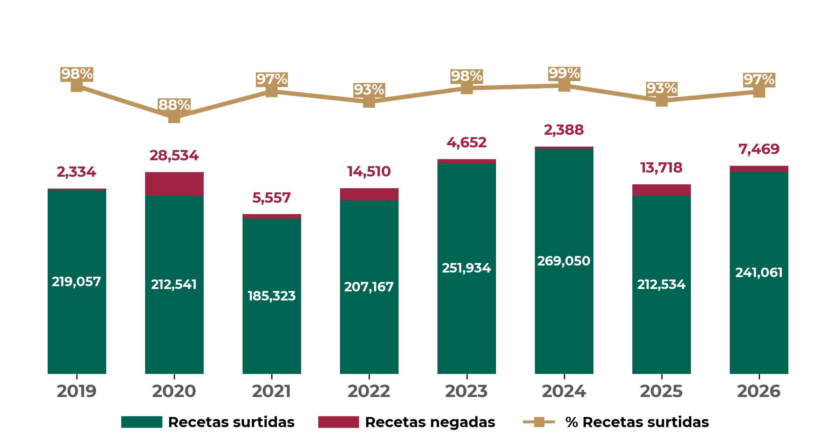
NAYARIT
Abasto Recetas
Recetas surtidas y negadas
Comparación interanual de enero a febrero de cada año
Fuente: Portal de Control de Abasto. En 2026, se muestra lo correspondiente al periodo del 1 de enero al 28 de febrero de 2026.
Recetas manuales y electrónicas
Año | Manuales | Electrónicas | Porcentaje de electrónicas
2019 | 36,288 | 381,396 | 91.3%
2026 | 34,393 | 433,008 | 92.6%
Fuente: Portal de Control de Abasto. En 2026, se muestra lo correspondiente al periodo del 1 de enero al 28 de febrero de 2026.

Slide 17

NAYARIT
Acciones 2025
Descripción | Monto (mdp)
Equipo médico y electromecánico
Adquisición de 48 piezas de equipo electromecánico: 38 aires acondicionados, 4 elevadores, 4 plantas de lavado y 2 cuartos de máquinas. | $257.8
Adquisición de 81 piezas de equipo médico: 70 Camilla, 1 Refrigerador para vacunas, 10 Silla de ruedas. | $11.0
Inversión conservación
Intervención en áreas de Accesibilidad (rampas) en 18 unidades | $15.0
Intervención en áreas de Hemodiálisis Interna en 2 unidades | $5.0
Intervención en áreas de Mejora en Subdelegaciones en 1 unidad | $4.9
Intervención en áreas de Residencias Médicas en 4 unidades | $6.3
Intervención en áreas de Salud Mental en 1 unidad | $0.2
Intervención en áreas de Terapia Intensiva en 2 unidades | $16.2
Programa Anual de Operaciones
Mantenimiento a equipo médico, onda de calor, mantenimiento a centrales de aire grado médico, entre otros | $107.8
¿Qué se hará?
2025
424.2 mdp

Slide 18

NAYARIT
Inversión, 2019-2024
Descripción | Monto (mdp)
Obras de infraestructura
Adecuación de Cancha de Usos Múltiples Techada Centro de Seguridad Social, Tuxpan y Barda Perimetral | $8.6
Construcción de HGZ 33 Bahia de Banderas | $1,892.7
Habilitación ONCOCREAN HGZ 1 Tepic | $1.0
Nueva Sala de Hemodinamia, HGZ 1 Tepic | $39.8
Sustitución de UMF 5, Tepic | $67.0
Techado y alumbrado de canchas y podium de gimnasia,Tuxpan | $8.7
Proyectos de conservación
Adquisición y sustitución de equipo electromecánico (Lavadoras, Secadoras, Montacargas, elevadores Aire Ac. ) | $64.9
Adquisición y sustitución de equipo médico | $153.9
Dignificación de 24 Unidades de Medicina Familiar (HGSMF 15, 6; HGZMF 10; UMF 11, 12, 13, 14, 16, 17, 18, 2, 20, 21, 22, 3, 4, 5, 7 y 9) en La Vara, Acaponeta, Tuxpan, Santiago Ixcuintla, Yago, Aután, San Blas, Compostela, La Peñita, Ahuacatlán, Ixtlán del Río, Francisco I. Madero y Tepic. | $17.0
Intervención en 22 salas de quirófanos, tococirugía y expulsión en 6 hospitales (HGZMF 6, HGZ 1, HGZMF 10, HGSZMF 8, HGSZMF 15 y UMAA 28), de Tepic, Acaponeta, Tuxpan, Santiago Ixcuintla, Las Varas y Tepic. | $9.6
Proyecto Integral de Alberca Semiolímpica Techada con Baños y Vestidores en el Centro de Seguridad Social Tepic | $17.0
Recurso para mantenimiento de infraestructura | $53.5
Rehabilitación de 3 Hospital de Subzona, HGSZMF 6 Acaponeta, HGSZMF 8 Santiago Ixcuintla y HGSZ MF 15 Las Varas | $10.1
Rehabilitación de cocinas y comedores en HGSZ 15 Las Vargas y HGZ 10 Santiago Ixcuintla | $1.0
Remodelación y Rehabilitación de baños en 24 unidades médicas | $35.5
¿Qué se hizo? 2019-2024
2,380.3 mdp

Slide 19


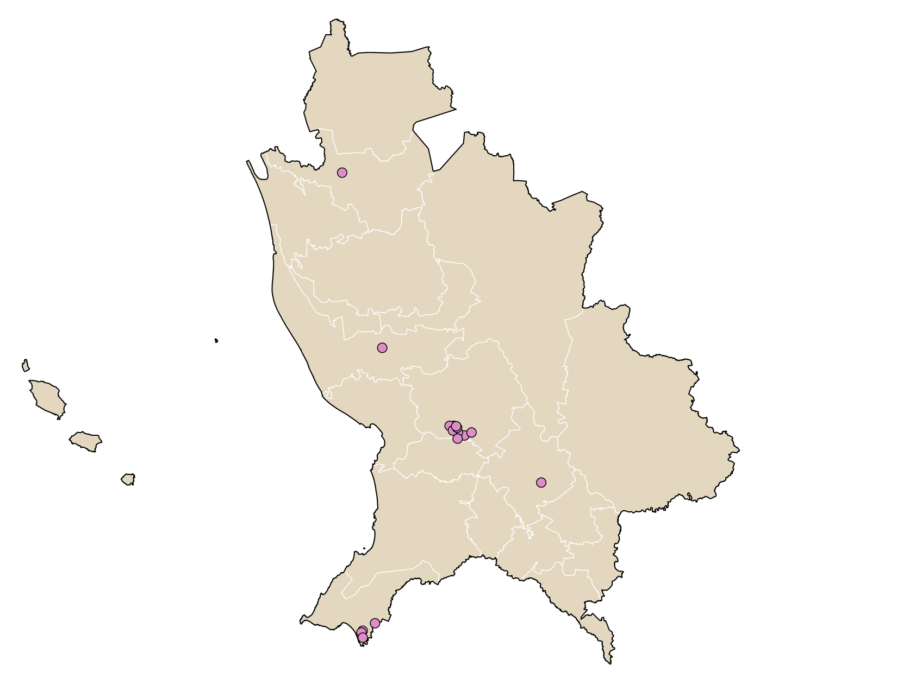
NAYARIT
Infraestructura de prestaciones sociales
GUARDERÍAS
18 unidades 1 directas 17 indirectas | 3,194 inscritos 374 en espera
BIENESTAR SOCIAL
1 CEBIS | Tepic
2 Centros de Seguridad Social | Tepic y Tuxpan
1 Teatro | Tepic
CENTROS VACACIONALES, VELATORIOS Y TIENDAS
Guarderías 18
Fuente: Boletín de guarderías enero de 2026.

Slide 20
NAYARIT
Actividad económica
PRINCIPALES EMPLEADORES
Empleador público | Empleos Anterior | Empleos Actual | Variación | Empleador Privado | Empleos Anterior | Empleos Actual | Variación
INSTITUTO MEXICANO DEL SEGURO SOCIAL | 7,801 | 7,818 | 0.2% | AUTOSISTEMAS DE TORREON SA DE CV | 5,816 | 5,964 | 2.5%
UNIVERSIDAD AUTONOMA DE NAYARIT | 4,318 | 4,459 | 3.3% | OPERADORA TURISTICA HOTELERA SA DE CV | 4,734 | 4,451 | -6.0%
MUNICIPIO DE TEPIC NAYARIT | 2,224 | 2,212 | -0.5% | DRAEXLMAIER COMPONENTS AUTOMOTIVE DE MEXICO S DE RL DE CV | 2,390 | 2,345 | -1.9%
Puestos de trabajo, por tipo de sector
-31.36%
-5.41%
-1.59%
-0.42%
+0.68%
+0.92%
+1.66%
+1.95%
+3.38%
Puesto de trabajo, por tipo de contratación
Feb 2025
Feb 2026
Mes | Permanente |  | Eventual |  | Total
 | Urbano | Campo | Urbano | Campo
Feb 2025 | 133,253 | 6,386 | 42,087 | 5,812 | 187,538
Feb 2026 | 136,971 | 6,722 | 39,359 | 5,170 | 188,222
Variación % | +3% | +5% | -6% | -11% | +0%
Fuente: Dirección de Incoporación y Recaudación.

Slide 21

NAYARIT
Puestos de trabajo y salario base de cotización
 | 2018 Diciembre | 2026 Febrero | Variación % | Nacional Febrero | Salario Mensual
Salario Base de Cotización | $272.95 | $534.73 | 0.4% | $664.09 | $16,041.9
Puestos de trabajo comparación interanual de cada año
$534.73
SBC
Febrero
2018
2019
2020
2021
2022
2023
2024
2025
2026
PRINCIPALES DEUDORES
Categoría | Deudores | Monto de deuda (mdp)
Principal deudor privado | CASILDA CONSTRUCCIONES SA DE CV | $59,721.65
 | TERRACERIAS Y CAMINOS DE OCCIDENTE SA DE CV | $21,140.99
 | OPERADORA VERTICAL DEL GOLFO S DE RL DE CV | $4,194.59
Principal deudor público | Sistema Integral de Agua Potable y Alcantarillado de Tepic | $4.53
 | Universidad de Nayarit | $976,358.80
 | Municipio de Santa María del Oro | $127.18
Salario base de cotización: se utilizo para deflactar el INPC a febrero de 2026 144.307, para diciembre 2018 es 103.02, el indice para dividir diciembre 2018 es de 0.713895.
Fuente: Dirección de Incorporación y Recaudación enero 2026.

Slide 22
NAYARIT PROGRAMA IMSS-COPLAMAR
Infraestructura
2. Población beneficiada
Unidades | Total
Hospital Rural | 1
Unidad Médica Rural | 82
Brigada Salud | 4
Unidad Médica Móvil | 2
Total | 91
49,918
Derechohabiente
147,400
Población adscrita
97,482
Población abierta
32,635
Población en localidades indígenas
3. Productividad
Concepto | Productividad | Día Típico
Total consultas | 21,533 | 77
Familiar | 10,656 | 41
Estomatología | 1,596 | 7
Urgencias | 5,413 | 15
Especialidades | 3,868 | 15
Cirugías | 2,319 | 7
Partos | 684 | 2
Egresos Hosp. | 2,709 | 8
21,533
consultas anuales
2,319
cirugías anuales
enero-diciembre 2025
4. Personal
Disciplina | Base | Confianza | Estatuto A | Sustitutos | Total
Médicos | 102 | 1 | 1 | 3 | 107
Enfermeras | 139 | 1 | 0 | 106 | 246
Paramédicos | 13 | 0 | 1 | 3 | 17
Administrativas | 10 | 2 | 1 | 3 | 16
Servicios Generales | 39 | 0 | 1 | 20 | 60
Acción Comunitaria | 0 | 0 | 2 | 0 | 2
Total | 303 | 4 | 6 | 135 | 448
5. Organización comunitaria
OOAD | Voluntarios Rurales | Comités de Salud | Integrantes de Comités | Voluntarios | Parteras Voluntarias | Médicos Tradicionales
Total Programa | 200 | 266 | 1,896 | 2,467 | 56 | 4
enero-diciembre 2025

Slide 23
NAYARIT
Especialistas, Draft
Programa IMSS Ordinario Nayarit
Corte de Información: marzo 2025

Slide 24
NAYARIT
Especialistas, Draft
Programa IMSS Ordinario Nayarit (cont.)
Corte de Información: marzo 2025

Slide 25
NAYARIT
Especialistas, Draft
Programa IMSS Ordinario Nayarit (cont.)
Programa IMSS--Coplamar
Corte de Información: marzo 2025

